Slide 1
Изложение
Хобби

Slide 2
Прочитайте текст:
Сегодня на классном часе мы обсуждали
тему „Моё хобби”. Это то, чем мы любим
заниматься в свободное время. Инна при-
несла коллекцию марок. Олег Субботин –
свои иллюстрации к прочитанным сказкам.
Кирилл – аппликации их кусочков ткани.
Всё это мы развесили на длинной доске.
Учительница Римма Сергеевна всех нас
похвалила.

Slide 3
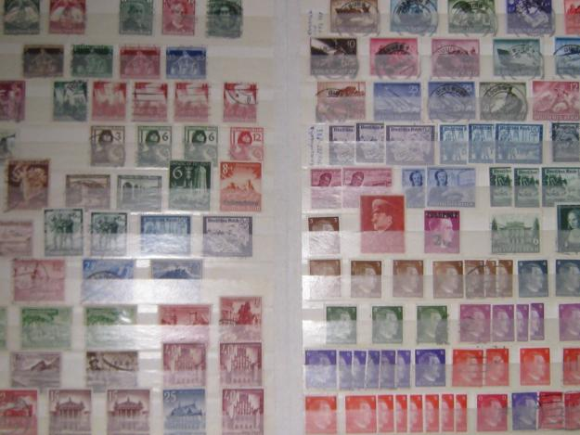
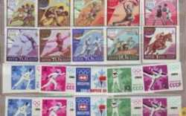
Прочитай и перескажи:
Сегодня на классном часе мы обсуждали
Тему «Моё хобби». Это то, чем мы любим
заниматься в свободное время. Инна при-
несла коллекцию марок.

Slide 4
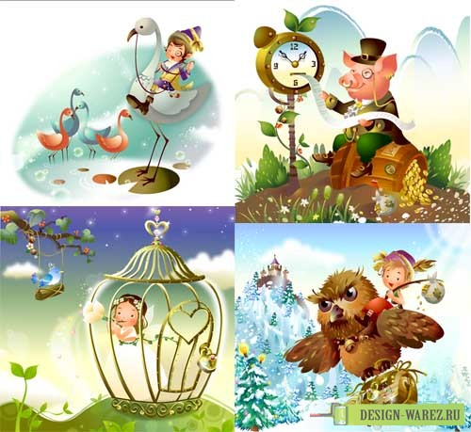
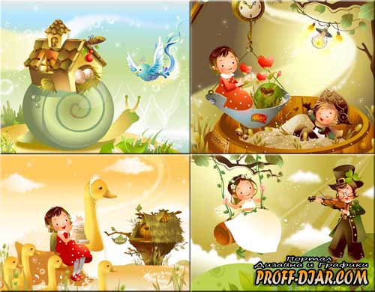
Олег Субботин – свои иллюстрации
к прочитанным сказкам.

Slide 5
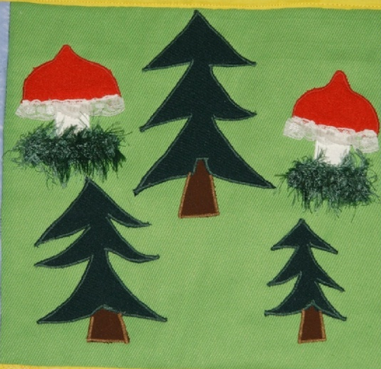
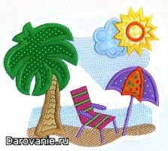
Кирилл – аппликации из кусочков
ткани.

Slide 6
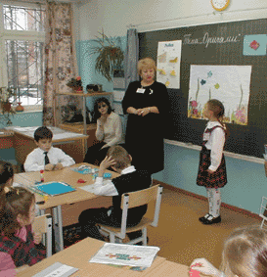
Всё это мы развесили на длинной доске.
Учительница Римма Сергеевна всех нас по-
хвалила.

Slide 7
Вставь пропущенные буквы:
Сегодня на классном ч..се мы обсуждали
тему «Моё хобби». Это то, чем мы любим
заниматься в свободное время. Инна при-
н..сла коллекцию марок. Оле.. Субботин –
св..и иллюстрации к прочитанным ска..кам.
Кирилл – аппликации их кусочков ткани.
Всё это мы развесили на длинной д..ске.
Учительница Римма Сергеевна всех нас
похв..лила.
а
е
г
о
з
о
а

Slide 8
Запомни написание!
классном Кирилл
хобби Римма
Инна аппликация
коллекция длинная
Субботин
иллюстрации

Slide 9
Ответь на вопросы:
Какую тему обсуждали на классном часе?
Что такое хобби?
Что принесла Инна?
Кто принёс иллюстрации к прочитанным сказ-
кам?
Что принёс Кирилл?
Куда всё повесили?
Что сделала учительница Римма Сергеевна?

